Slide 1
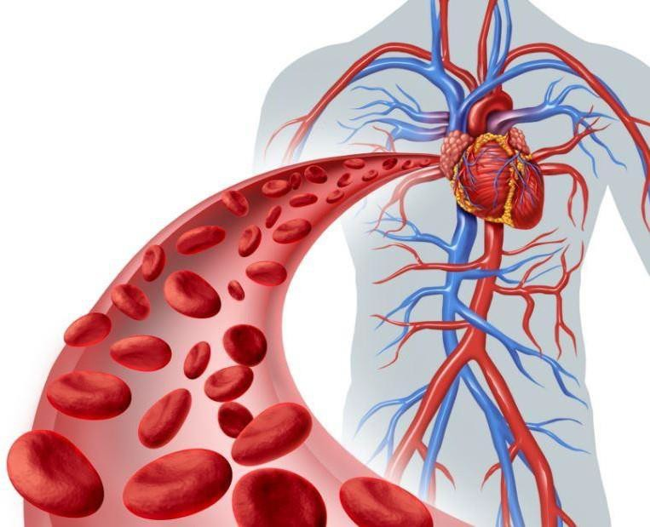
Léčiva používaná k terapii KVS

Slide 2
Skupiny léčiv
Léčiva ovlivňující osu RAAS
Β – blokátory (v kapitole sympatikus)
Kalciové blokátory
Centrálně působící antihypertenziva
Diuretika
Antiarytmika
Nitráty a vazodialatnacia
Digitalisové alkaloidy
Hypolipidemika

Slide 3
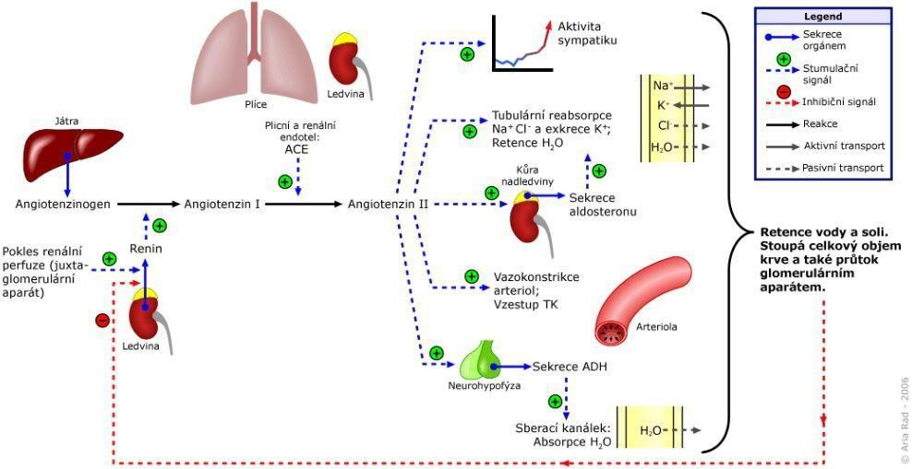
Léčiva ovlivňující osu RAAS
Při poklesu tlaku v ledvinné tepně je stimulován výdej reninu → ten mění neaktivní angiotenzinogen (z jater) na angiotenzin I (AI) a ten je měněn angiotenzin- konvertujícím enzymem (ACE; z plic) na účinný angiotenznin II (AII). Při navázání AII na AT₁ receptor dojde k: - vazokonstrikci, zadržování vody, zvýšené sekreci antidiuretického hormonu, zvýšené sekreci aldosteronu= ZVÝŠENÍ TLAKU KRVE

Slide 4
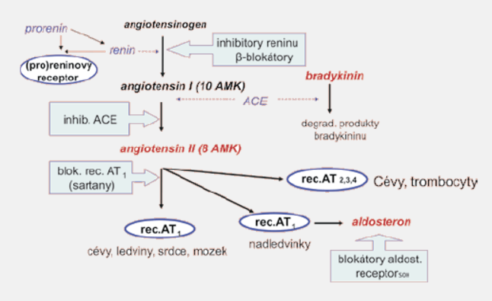
Léčiva ovlivňující osu RAAS
Efekt osy RAAS
  Zachování objemu tělesných tekutin
  Konstantní hodnota krevního tlaku
Ovlivnění osy RAAS:
Inhibice ACE (ACE inhibitory)
Blokáda AT1 receptorů (sartany)
Kompetitivní inhibice reninu

Slide 5
Léčiva ovlivňující osu RAAS
ACE inhibitory – zabraňují přeměně AI na AII tím že zablokují ACE.
  Dochází k inhibici degradaci bradykininu:
    Bradykinin jako vazodilatanc snižuje TK (+)
    Způsobuje vznik suchého kašle (-) → obvykle záměna
terapie na sartany, které tento NÚ nemají
NÚ: suchý kašel, zhoršení renálních funkcí, hyperkalémie,
hypotenze po první dávce
KI: těhotenství, závažná renální insuficience, hyperkalémie

Slide 6
Léčiva ovlivňující osu RAAS
ACE I
  Zástupci:
    Perindopril (Prestarium Neo®)
    Ramipril (Piramil®, Ramil®)
    Kaptopril (Tensiomin®)
    Enapril (Enap®)
    Lisinopril (Diroton®)
    Trandolapril (Gopten®)

Slide 7
Léčiva ovlivňující osu RAAS
Sartany (blokátory receptorů pro angiotenzin II)
  Přímo blokují receptor pro ATII
  Neinhibují degradaci bradykininu → lepší snášenlivost (není suchý kašel jako po ACEI)
Zástupci:
  Losartan (Lozap®)
  Telmisartan (Micardis®)
  Valsartan (Valsacor®)
  Irbesartan
  Candesartan (Carzap®)

Slide 8
Léčiva ovlivňující osu RAAS
Přímé inhibitory reninu
– V ose RAAS působí hned na začátku – inhibují renin, který přeměňuje neaktivní angiotenzinogen na angiotenzin I
Z: aliskiren (Rasilez®), v současné době minimálně používán

Slide 9
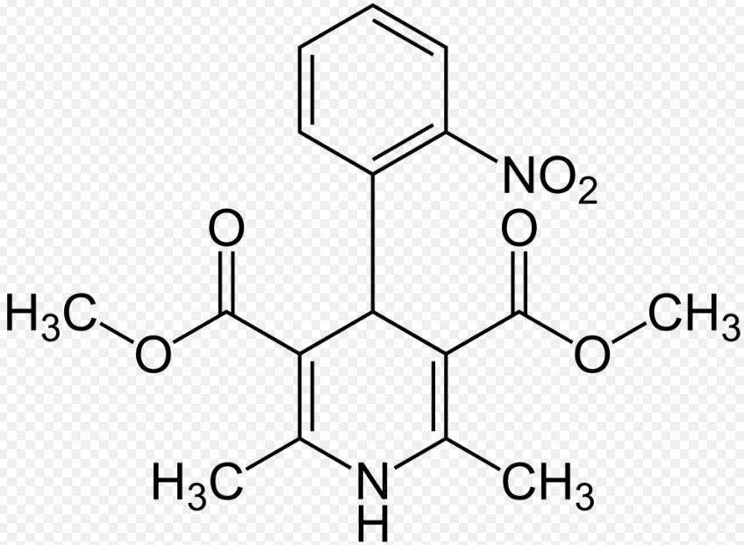
Kalciové blokátory
2 skupiny:
  Dihydropyridiny
  Non-dihydropyridiny (verapamil, diltiazem)
nifedipin

Slide 10
Kalciové blokátory - dihydropyridiny
Selektivně blokují vstup Ca²⁺ do buněk cév a
tím zabraňují kontrakci hladké svaloviny cév (relaxace
hladké svaloviny cév → vazodilatace)
Z:
    Amlodipin (Agen®) – velmi používán k léčbě hypertenze
    Lerkanidipin (Kapidin®) – velmi používán k léčbě hypertenze
    Nitrendipin (Nitresan®)
    Nifedipin (Cordipin®)
    Felodipin (Presid®)

Slide 11
Kalciové blokátory
Non-dihydropyridiny
  Starší léčiva, primárně ne na hypertenzi
  Ovlivňují i elektrickou aktivitu myokardu (antiarytmika),
léčba ICHS, tachyarytmie, léčba anginy pectoris
Z:
  Verapamil (Isoptin)
  Diltiazem (Diacordin)

Slide 12
Betablokátory
Kompetitivní antagonisté na β- receptorech (srdce, cévy)
Tlumí účinky sympatiku
  Snižují srdeční frekvenci (-chronotropní)
  Snižují kontraktilitu myokardu (-inotropní)
  Snižují vodivost (-dromotropní)
  Snižují dráždivost (-bathmotropní)

Slide 13
Betablokátory - dělení
NESELEKTIVNÍ β₁ β₂
- sotalol, propranolol
SELEKTIVNÍ bez ISA – betaxolol, atenolol, metoprolol, bisoprolol, nebivolol, esmolol
SELEKTIVNÍ s ISA – acebutolol
KOMBINOVANÝ α + β – carvedilol, celiprolol
– má vazodilatační efekt

Slide 14
Betablokátory
INDIKACE
Arteriální hypertenze
Srdeční arytmie
ICHS
Srdeční selhání
Galukom
Migréna, esenciální třes
NÚ
Bradykardie
Hypotenze
Snížení srdečního výdeje
Bronchokonstrikce
Chladné končetiny
Deprese
Hyperkalémie
↑ TAG, ↓HDL

Slide 15
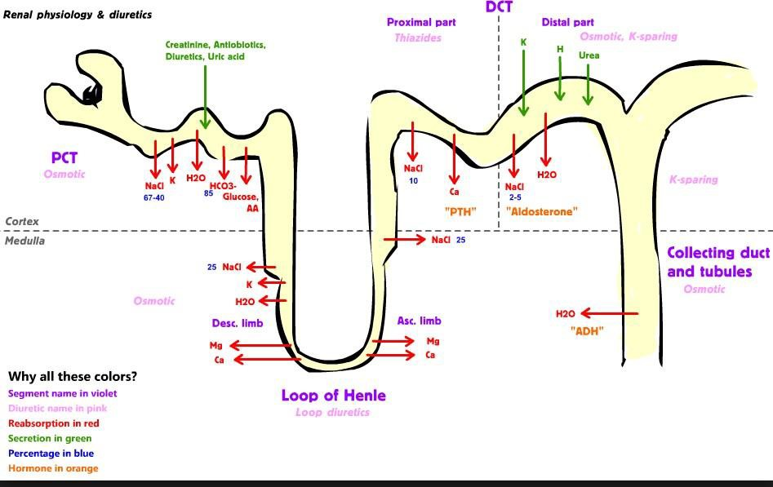
Diuretika

Slide 16
Diuretika
Kličková diuretika
Thiazidová diuretika
Kalium-šetřící diuretika
Inhibitory karboanhydrázy
Agonisté vazopresinu

Slide 17
Diuretika
Kličková diuretika
Působí v Henleové kličce
Silná diuretika
Zvyšují vylučování Na⁺, K⁺, Cl⁻
NÚ: hypokalémie!!! (proto často do kombinace s kalium
šetřícími diuretiky – spironolakton nebo suplementace kália)
Použití: hypertenzní krize, plícní edém
Z: furosemid (Furon®)

Slide 18
Thiazidová/ thiazidům podobná
diuretika
Slabá až středně silná diuretika
Zvyšují vylučování Na⁺ a Cl⁻
léčba hypertenze, otoků, srdečního selhání
Pozor u diabetiků – zasahují do metabolismu lipidů
(hyperlipidémie), snižují glukózovou toleranci, způsobují hyperurikémii – pozor u pacientů se sníženým vylučováním kys.močové (dna)
Z: indapamid, hydrochlorothiazid

Slide 19
Kálium šetřící diuretika
U pacientů, kteří mají sklony k hypokalémii
MÚ: antagonisté aldosteronu
Diuretický efekt je menší, často v kombinaci např. s furosemidem
(velké ztráty K⁺)
NÚ: antiandrogenní působení (gynekomastie, poruchy menstr.cyklu, impotence)
Z: spironolakton (Verospiron®) eplerenon
(Eplefa®); kanreonát (Aldacton®) – pouze i.v.

Slide 20
Inhibitory karboanhydrázy
Karboanhydráza(CA)-mj↑ v oku produkci nitrooč.tekutiny
– V ledvinách se podílí na udržení ABR
Slabý diuretický efekt, půs. v proxim. tubulu
Léčba hypertenze, glaukomu
Z: acetazolamid (Diluran®)
V očních kapkách dorzolamid+ betablokátor (Cospot®)= léčba galukomu
Diluran® – korekce metabolické alkalózy, profylaxe výškové
nemoci

Slide 21
Centrálně působící antihypertenziva
Léčiva nebývají v první linii k léčbě hypertenze, ale přidávají se do kombinace k základním
léčivům
Agonisté imidazolinových receptorů
(stimulací imidazolinových receptoru dochází ke snížení aktivity sympatiku a tím k poklesu TK, snižují reabsorbci Na⁺ v
ledvinách (natriuretický eff.)
  Rilmenidin (Tenaxum®)
  Moxonidin (Cynt®)

Slide 22
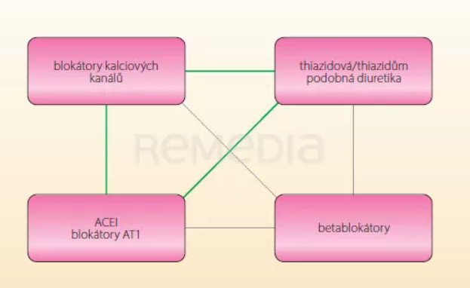
Základní kombinace

Slide 23
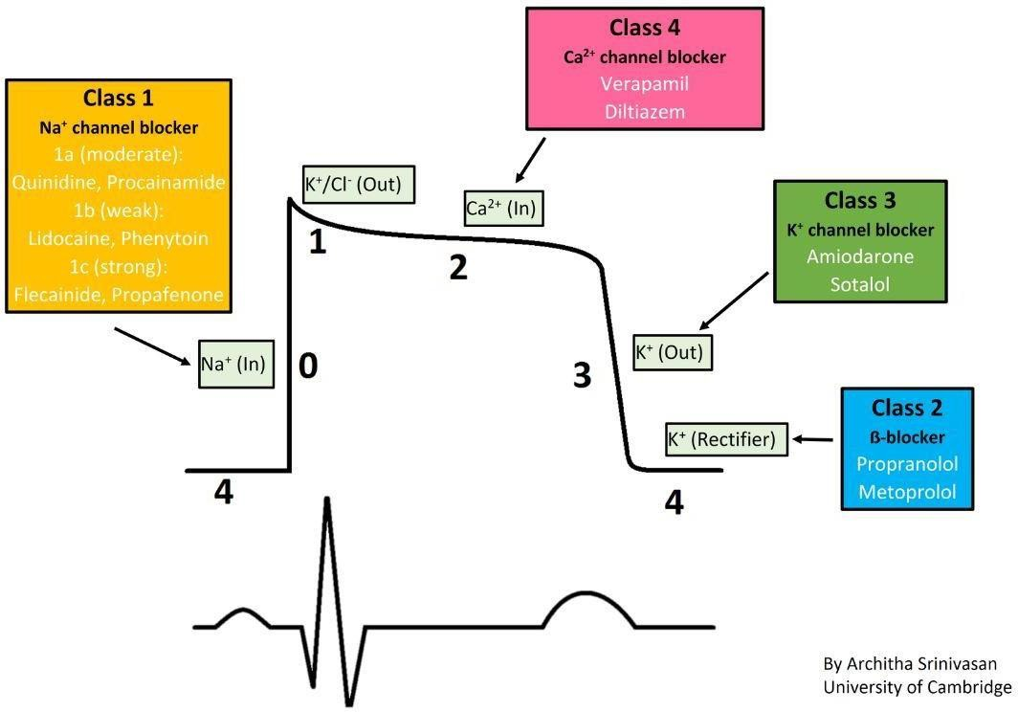
Antiarytmika
Léčba srdečních arytmií
Dělení:
  Třída – inhibitory rychlého Na⁺ kanálu
  Třída – betablokátory (již dříve popsány)
  Třída – inhibitory K⁺ kanálu
  Třída – blokátory Ca²⁺ kanálu (již dříve popsány)
depolarizace –otevření Na kanálů
rychlá repolarizace – zavření Na kanálů
fáze plató – pomalé otervření Ca kanálů
konečná repolarizace– uzavření Ca kanálů a únik K z bb
4-klidový AP

Slide 24
Antiarytmika
I. třída – rozdělená do 3 podskupin
  Ic – propafenon- (Rytmonorm®, Propanorm®)– zkracují AP
    I: supraventrikulární tachyarytmie, paroxysmální FiS
III. Třída – prodlužují AP
Z: amiodaron (Cordarone®), sotalol (Sotahexal®) dronedaron (Multaq®)
I: supraventrikulární tachyarytmie, paroxismální i perzistující FiS
Prodlužují QT interval!!
amiodaron – ukládání v tukové tkání – obrovský distribuční objem, dlouhý biologický poločas, stále velmi používané antiarytmikum, pro řadu indikací není jiná alternativa

Slide 25
Nitráty a vazodilatancia
NITRÁTY
Indikovány k léčbě ICHS, nestabilní angině pectoris
Donory -NO → působí relaxačně na hladkou svalovinu cév- vazodilatace
Z: isosorbid mononitrát(Monosan®), isosorbid dinitrát (Isoket®),
glycerol nitrát (Nitromint®)
Ve formě tbl, spr, inf

Slide 26
Nitráty a vazodilatancia
VAZODILATANCIA
Použití u: aterosklerózy, diabet.angiopatie, cerebrovaskulární onemocnění, spíše obsolentní léčiva
pentoxyfilin (Pentomer®) → Ischemická choroba dolních končetin (na podkladě
obliterující aterosklerózy, diabetu, vaskulitidy)
etofylin (Oxantil®)→poruchy prokrvení centrálního nervového systému (mozková malácie, trombóza i embolie, ateroskleróza mozkových cév)

Slide 27
Digitálisové alkaloidy
Kardioglykosidy (digoxin) se vyskytují v listech náprstníku
Působí pozitivně inotropně (stažlivost) – kardiotonika-
MÚ: inhibice Na⁺/K⁺ pumpy se zvýší intracelulární množství nátria, které je přes Na⁺/Ca²⁺ pumpu směněno za kalcium – zvýšení kontraktility myokardu
Dnes nejsou léčivy první volby, přesto u fibrilace síní s rychlou odpovědí komor (FIS ROK), popř. u některých forem chronického srdečního selhání – stále používán

Slide 28
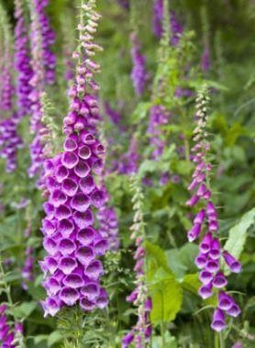
Digitálisové alkaloidy
Toxicita digoxinu:
  Úzké terapeutické spektrum (0,5-1,5ng/mL; více jak 2ng/mL - toxické)
  Při vysoké hladině: zpomalení vedení a srdečního rytmu, zažívací obtíže,
bolesti hlavy, malátnost a poruchy vidění (žluto zelené)
  Pozor na hladinu draslíku!!

Slide 29
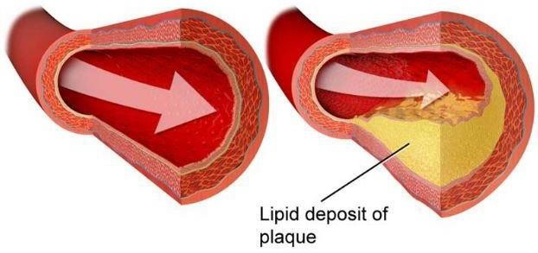
Léčiva ovlivňující hladinu cholesterolu - hypolipidemika

Slide 30
Dyslipidémie
LABORATORNÍ HODNOTY
Celkový cholesterol: < 5 mmol/l
LDL-cholesterol: < 3 mmol/l TAG: < 1,7 mmol/l
HDL: u muže > 1 mmol/l; u ženy > 1,2 mmol/l
HYPOLIPIDEMIKA
statiny
fibráty
iontoměniče
blokátory přenašeče sterolů
kyselina nikotinová
monoklonální protilátky

Slide 31
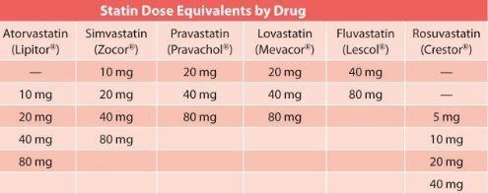
Statiny
Inhibitory HMG – CoA reduktázy – je to enzym, který se podílí na syntéze cholesterolu v
játrech, jeho inhibicí k syntéze nedojde + sníženou
tvorbou cholesterolu dojde ke zvýšenému vychytávání LDL chol z krevního oběhu = pokles
LDL v plazmě
Stabilizace již vzniklého ateroskl.plátu
NÚ: myopatie, rabdomyolýza
Z: atorvastatin (Sortis) simvastatin (Zocor)
rosuvastatin (Rosucard) fluvastatin (Lescol XL)

Slide 32
FIBRÁTY
Zvyšují aktivitu lipoproteinové lipázy a blokují lipolýzu
Zvyšují HDL, snižují VLDL
Z: fenofibrát (Fenofix)
IONTOMĚNIČE
Tzv. „pryskyřice“ – vychytávají ve střevě žlučové kyseliny a brání jejich návratu do jater- v játrech se pak
zvýší tvorba žlučových kyselin z cholesterolu = pokles hladiny cholesterolu v plazmě
Z: cholestyramin (Vasosan P)
BLOKÁTORY PŘENAŠEČE STEROLŮ
Blokací přenašeče sterolu inhibuje vstřebávání cholesterolu ze střeva
Dává se do kombinace se statiny
ezetimib (Ezetrol), ezetimib + simvastatin (Inegy)

Slide 33
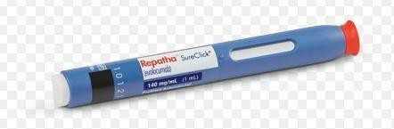
Monoklonální protilátka
Evolokumab (Repatha)
s.c. podání 1x za 2 týdny nebo 1x měsíčně
MÚ: Zvyšuje vstup cholesterolu do jater
Snížení LDL o cca 55% ( během 2 týdnů)
Preskripční a indikační omezení – preskripce vázána na specializovaná pracoviště

Slide 34
Glifloziny
Glifloziny a jejich vliv na kardiovaskulární systém
Mechanismus účinku
  Inhibitory SGLT2 (sodium-glucose co-transporter 2) snižují reabsorpci glukózy v proximálních tubulech ledvin, čímž zvyšují její vylučování močí (glykosurii).
  Výsledkem je snížení glykémie, krevního tlaku a tělesné hmotnosti.
Kardiovaskulární benefity
  Glifloziny (např. dapagliflozin, empagliflozin, kanagliflozin) prokazují významné snížení rizika hospitalizací pro srdeční selhání (HF) u diabetiků i nediabetiků.
  Redukují kardiovaskulární mortalitu, zejména u pacientů s HF se sníženou ejekční frakcí (HFrEF).
  Snižují výskyt velkých kardiovaskulárních příhod (MACE: infarkt myokardu, cévní mozková příhoda, úmrtí na kardiovaskulární příčiny) u vysoce rizikových pacientů.
Účinky na hemodynamiku a metabolismus
  Snížení preloadu a afterloadu díky diuretickému efektu (osmotic diuresis) a natriuréze.
  Zlepšení energetického metabolismu myokardu prostřednictvím zvýšeného využití ketolátek.
  Potlačení chronického zánětu a oxidačního stresu v cévním endotelu.

Slide 35
Zapamatovat
Znát ACEi/sartany – léky první volby na vysoký krevní tlak, aspoň – zástupce
NÚ ACEi- suchý kašel, sartany ho nemají
Kombinace ACEi a sartanu není racionální (převažuje riziko NÚ nad benefitem)
Kalciové blokátory dihydropyridiny – antihypertenziva (zástupci – amlodipin, lerkanidipin aj.), non-dihydropyridiny – jiná indikace (antiarytmikum)
Betablokatory – znát indikace a jejich efekt na srdce
Diuretika- znát indikace, základní zástupci ( furosemid, spironolakton aj.)
Kombinace při léčbě hypertenze (ACEi/sartany +- kalciové blokátory +- betablokátory +- diuretika)
Znát digoxin, amiodaron – zařazení (není třeba přesné rozdělení antiarytmik a přesný MÚ), indikace, NÚ
Statiny- zástupci, mechanismus účinku, indikace

